Slide 1

線上教學實例探討
公開觀課3.1
2022. 5. 18.
邱淑霞‧鍾琪玲

Slide 2
一、線上教學準備
二、線上教學實施
三、學生作業呈現
四、反思與心得
五、結語

Slide 3
一、線上教學準備

Slide 4
一、線上教學準備
線上教學使用載具說明
線上同步上課的步驟
線上教學課程規劃
線上課程親師溝通
打包課本、學用品

Slide 5
二、線上教學實施

Slide 6
二、線上教學實施
線上查字典教學分享
線上數學課分享

Slide 7
三、學生作業呈現

Slide 8
三、學生作業呈現
家長將作業本拍照上傳 與批改
美勞作品拍照上傳
體育肢體律動影片分享
自然美勞作品 拍照上傳 報告 影片分享
家長送回學校繳交

Slide 9
四、反思與心得

Slide 10
四、反思與心得-學生
孩子家中的設備優劣，影響線上成果的發表
線上上課有家長協助，孩子的學習成效較高
學生缺乏同儕間實體的互動
孩子需要更多的自律

Slide 11
四、反思與心得-老師
老師的工作量暴增。
老師無法立即掌握孩子的學習成效。
訊息傳送有時間差，不可能無差別同步。老師需要自行腦補。
協助無法順利進入教室的偶發事件。
老師和家長的合作變得更重要。

Slide 12
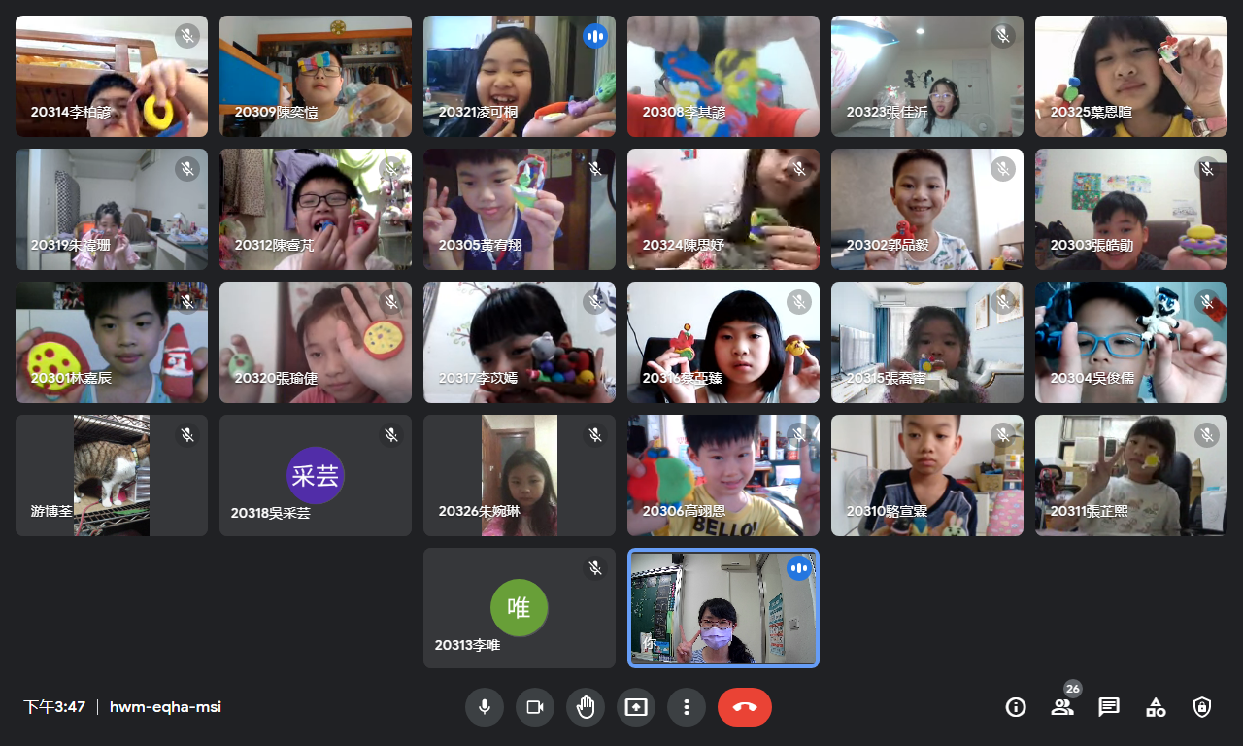
五、結語

Slide 13
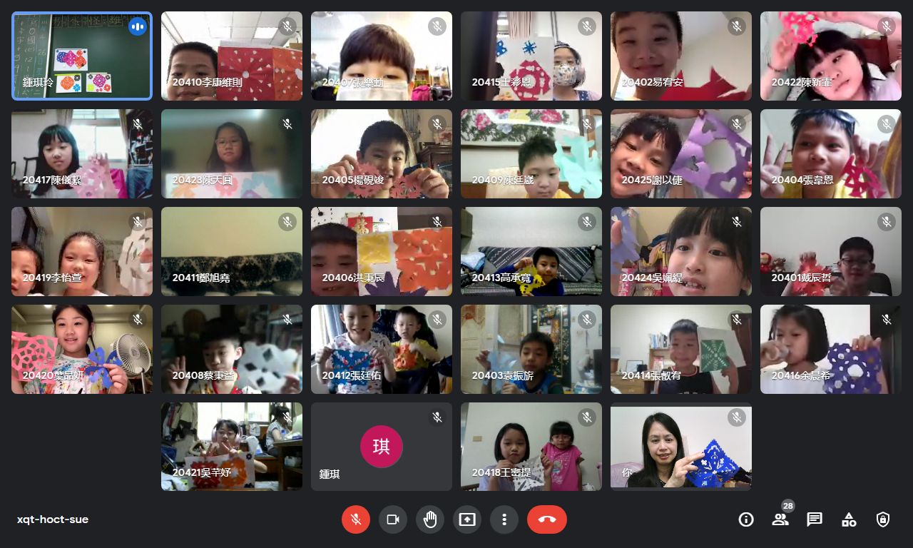
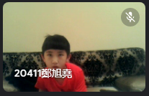
五、結語

